Slide 1
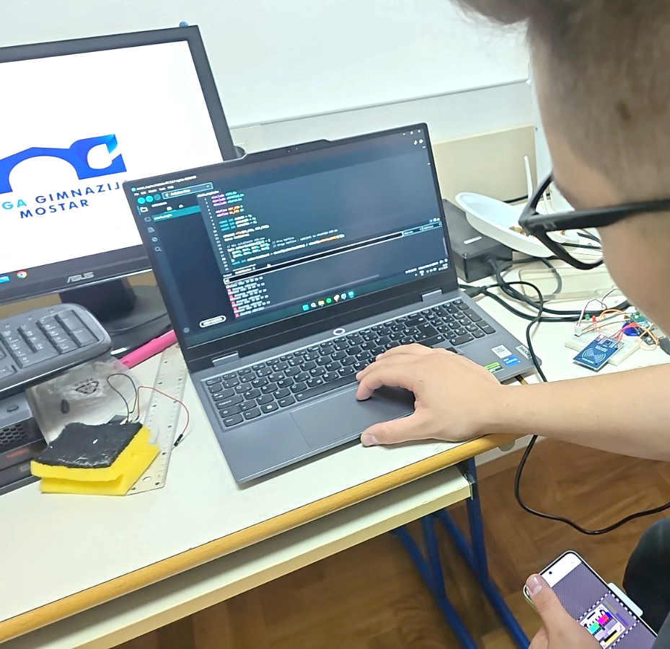
Smart Locker
FIT Coding Challenge 2025 – Druga gimnazija Mostar.
Predstavljamo inovativni projekat pametnog ormarića za kontrolu pristupa.
Notes:
1

Slide 2
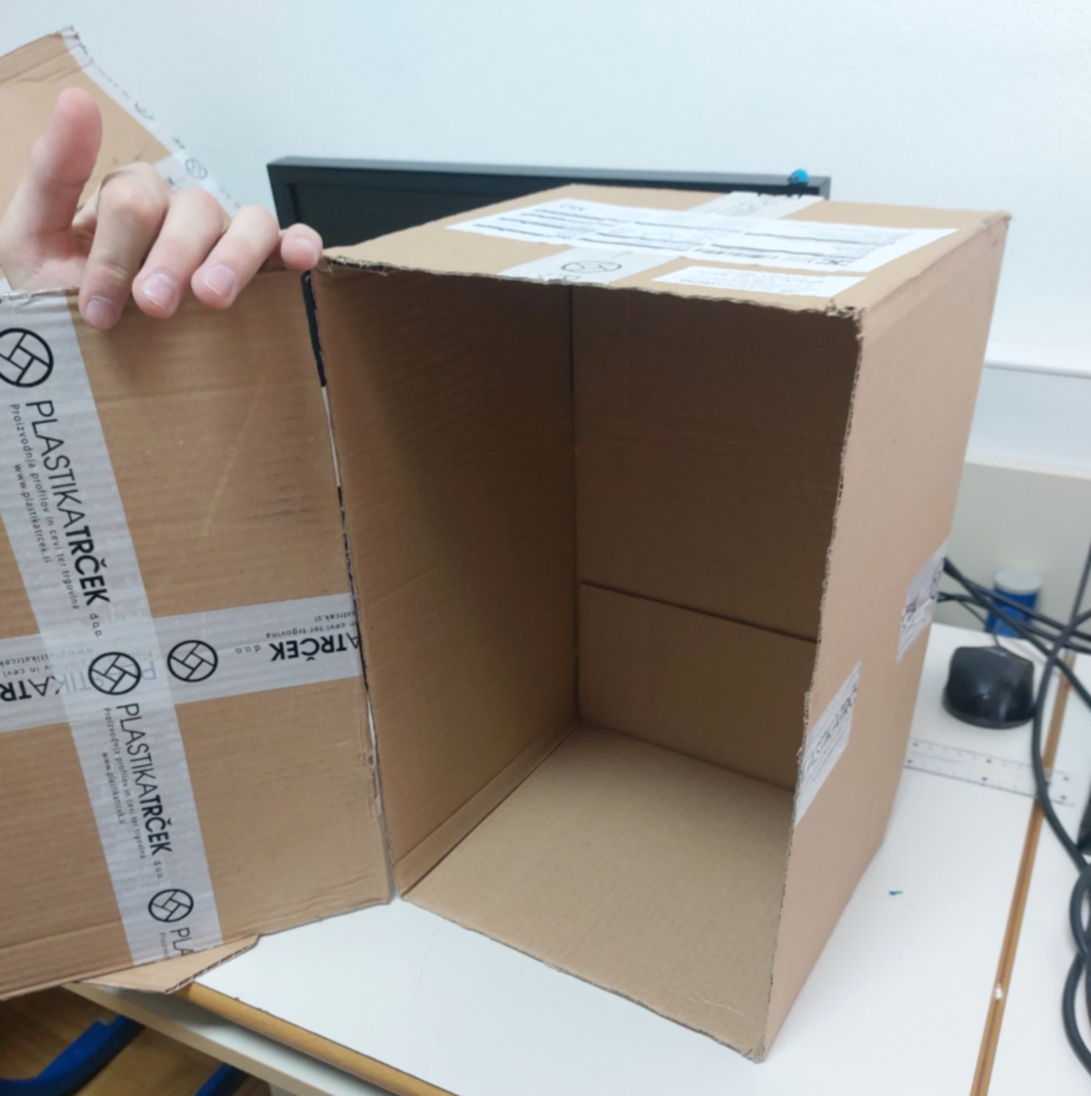
Ideja projekta
Kreiranje pametnog ormarića korištenjem recikliranih računarskih kućišta.
Kontrola pristupa bazirana na RFID tehnologiji i mikrokontrolerima Arduino.
Notes:
3

Slide 3

Ciljevi projekta
Sigurnost
Ekologija
Razviti pouzdan i siguran sistem za zaključavanje.
Promovisati reciklažu IT otpada kroz inovativnu primjenu.
Edukacija
Podstaknuti učenike na učenje o mikrokontrolerima i RFID-u.
Notes:
4

Slide 4
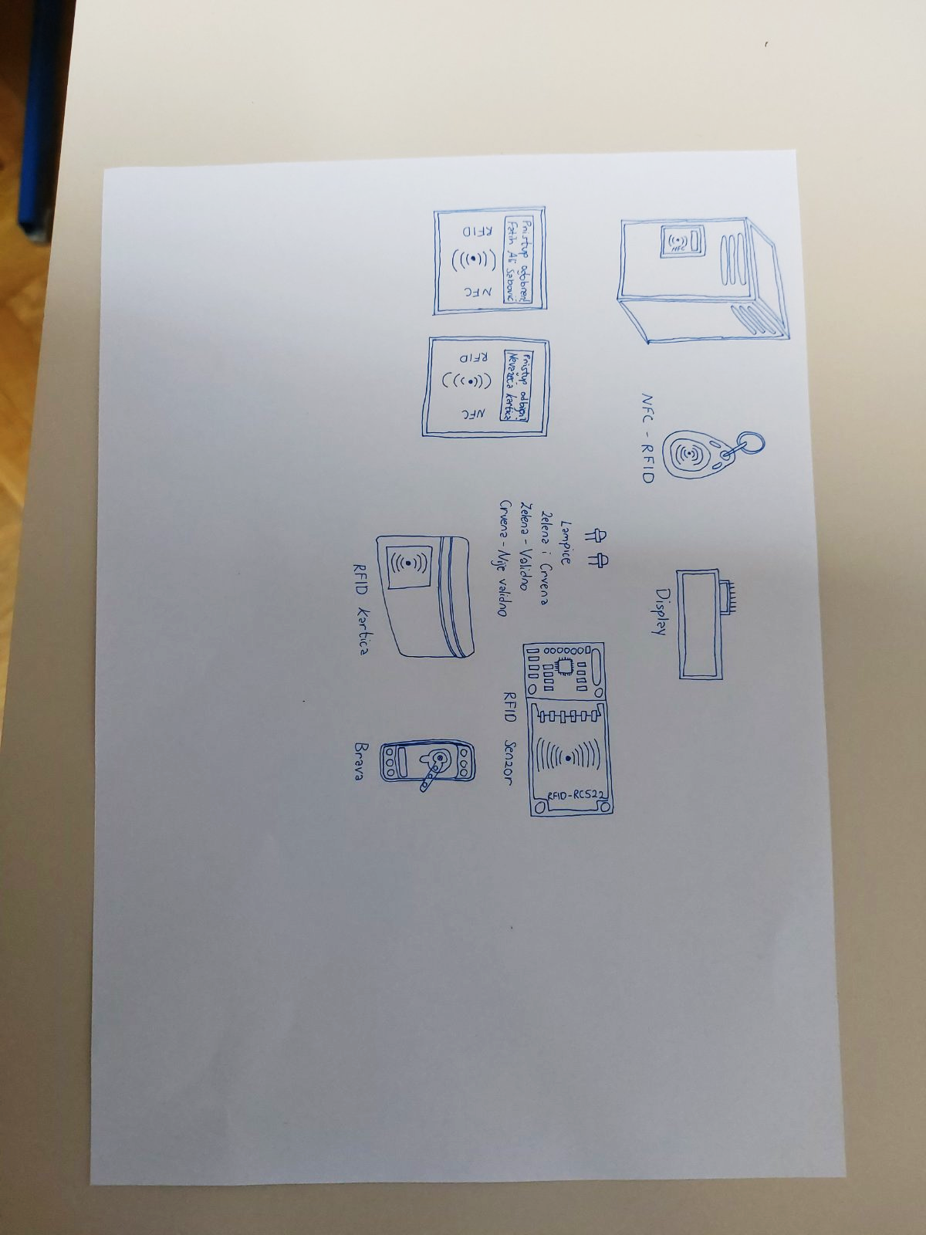
Korištene komponente
RFID čitač MFRC-522
Reciklirano kućište računara
Arduino Uno
Servo motor
LCD displej (opcionalno)
Notes:
5

Slide 5
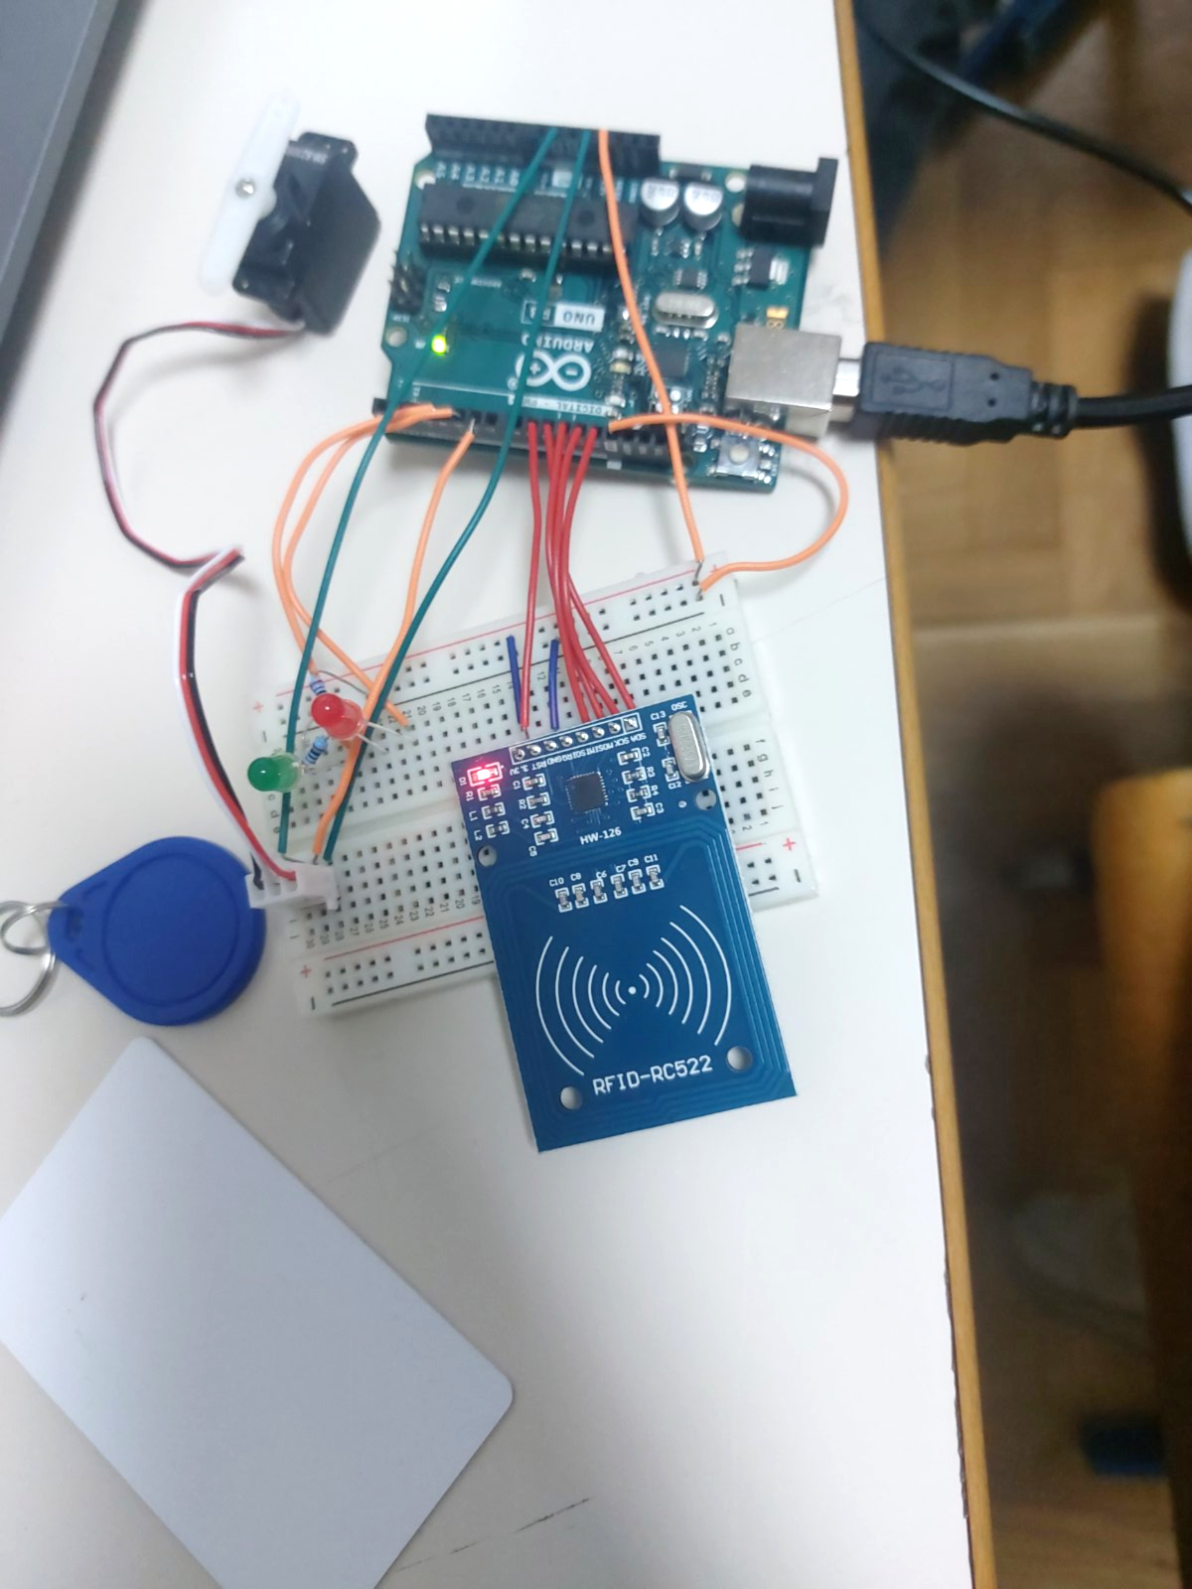
Funkcionalnost sistema
Korisnik pristupa ormariću pomoću RFID kartice.
Prepoznati ID otključava servo motor i signalizira status na LCD-u.
Notes:
6

Slide 6
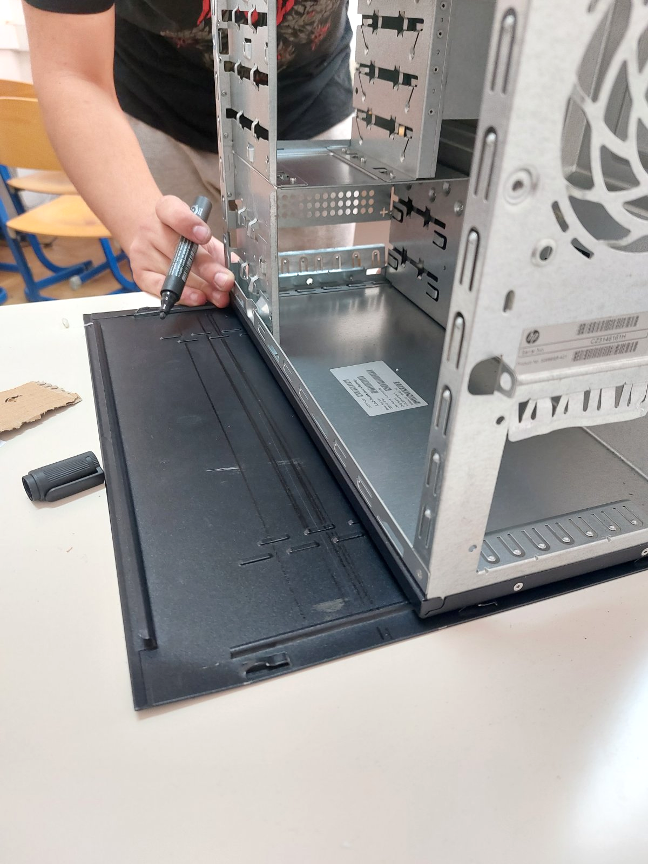
Proces izrade
Idejna skica
Testiranje komponenti
Izrada kućišta
Povezivanje sistema
Kodiranje i testiranje
Notes:
7

Slide 7
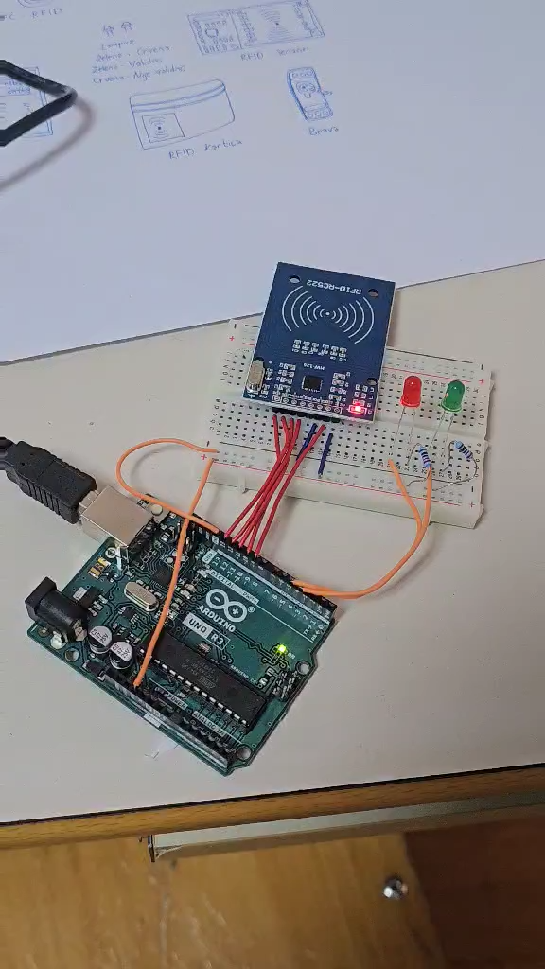
Postignuti rezultat
Razvijen funkcionalan pametni ormarić sa RFID pristupom.
Pripremljen za prezentaciju i dalji razvoj.
Notes:
8

Slide 8
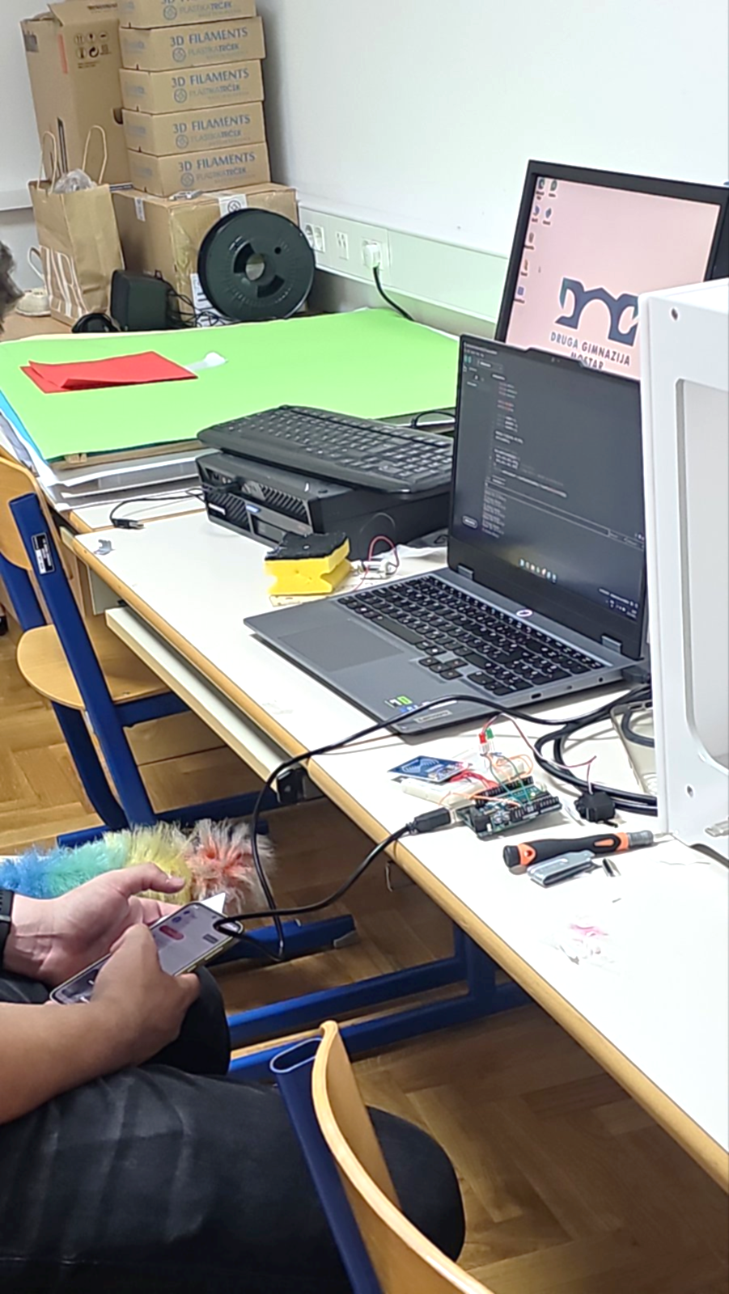
GitHub i prezentacija
Repozitorij sa kodom, dokumentacijom i dnevnikom projekta:
Smart Locker Github FIT CC 2025
Notes:
9

Slide 9
Hvala na pažnji!

